Slide 1
Project A.L.P.H.A.
Η ΕΞΕΛΙΞΗ ΤΗΣ ΤΕΧΝΟΛΟΓΙΑΣ
Υπεύθυνος Καθηγητής: Dr.Καλομοίρης Μιχαήλ

Slide 2
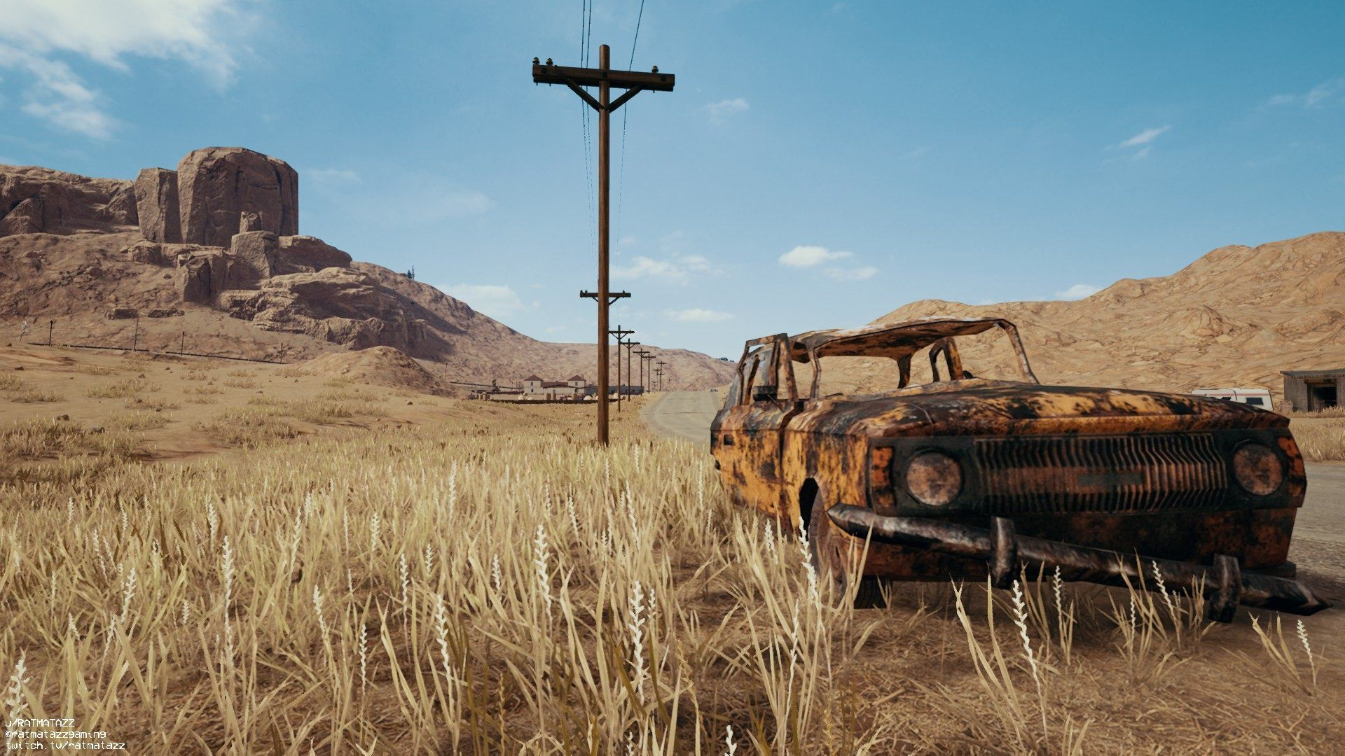
Κίνηση
ΚΙΝΗΣΗ

Slide 3
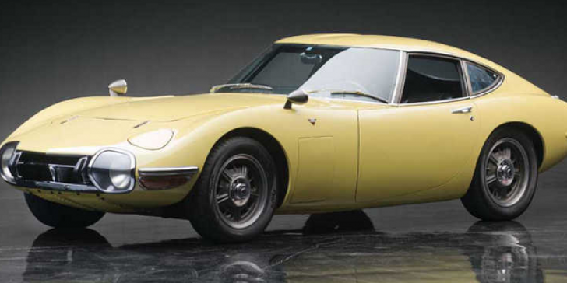
Το Αυτοκίνητο είναι τροχοφόρο επιβατικό όχημα με ενσωματωμένο κινητήρα που χρησιμοποιείται για μεταφορές. Σύμφωνα με τους συνηθέστερους ορισμούς, τα αυτοκίνητα σχεδιάζονται ώστε να κινούνται στους αυτοκινητόδρομους, να έχουν καθίσματα για ένα ως πέντε άτομα, έχουν συνήθως τέσσερις τροχούς και κατασκευάζονται κυρίως για τη μεταφορά ανθρώπων , αλλά και μερικές φορές για την μεταφορά διαφόρων πραγμάτων.

Slide 4
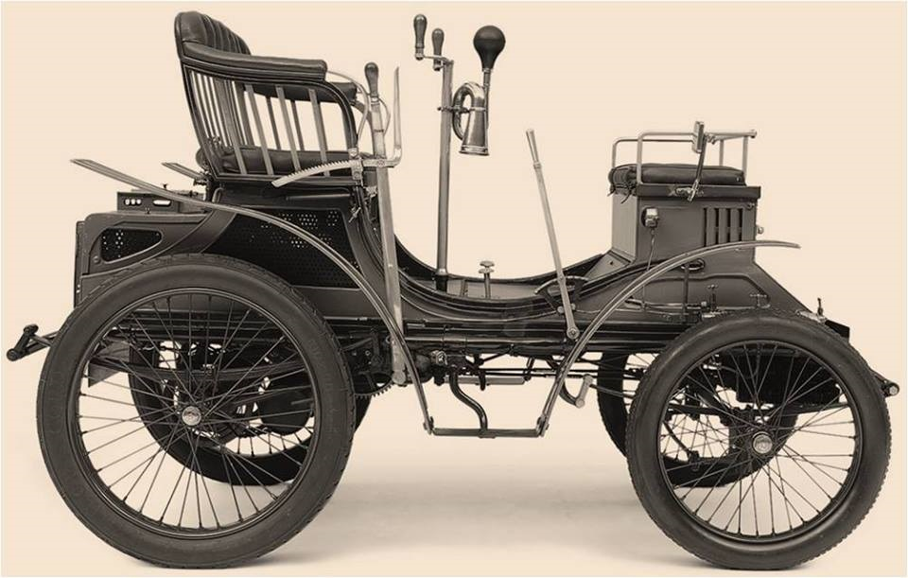
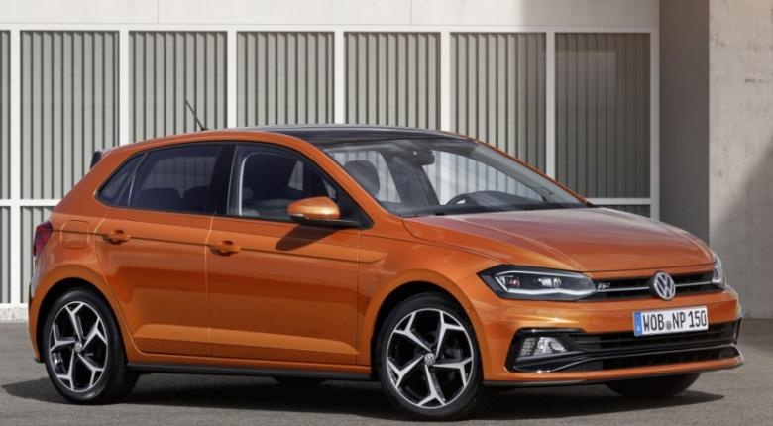
Το πρώτο ατμήλατο όχημα σχεδιάστηκε και ίσως κατασκευάστηκε από τον Φέρντιναντ Βέρμπιεστέναν Φλαμανδό στην Κίνα γύρω στο 1672. Ήταν ένα παιχνίδι μεγέθους 65 εκ. για τον Κινέζο αυτοκράτορα που δεν μπορούσε να φέρει οδηγό ή επιβάτη. Δεν είναι γνωστό με βεβαιότητα εάν το μοντέλο του Βέρμπιεστ κατασκευάστηκε ή εκτελέστηκε με επιτυχία
Το 1807, ο Νισεφόρ Νιέπς και ο αδελφός του Κλωντ δημιούργησαν αυτό που ήταν ίσως ο πρώτος κινητήρας εσωτερικής καύσης στον κόσμο. Συμπτωματικά, το 1807 ο Ελβετός εφευρέτης Φρανσουά Ισαάκ ντε Ρίβαζ σχεδίασε τη δική του μηχανή εσωτερικής καύσης και την χρησιμοποίησε για να αναπτύξει το πρώτο όχημα του κόσμου που θα τροφοδοτείται από έναν τέτοιο κινητήρα. Με την πάροδο του χρόνου και οι μηχανές βελτιώθηκαν καθώς και τα ΄΄σκάφη΄΄ κι έτσι έχουμε τα σημερινά αυτοκίνητα.

Slide 5
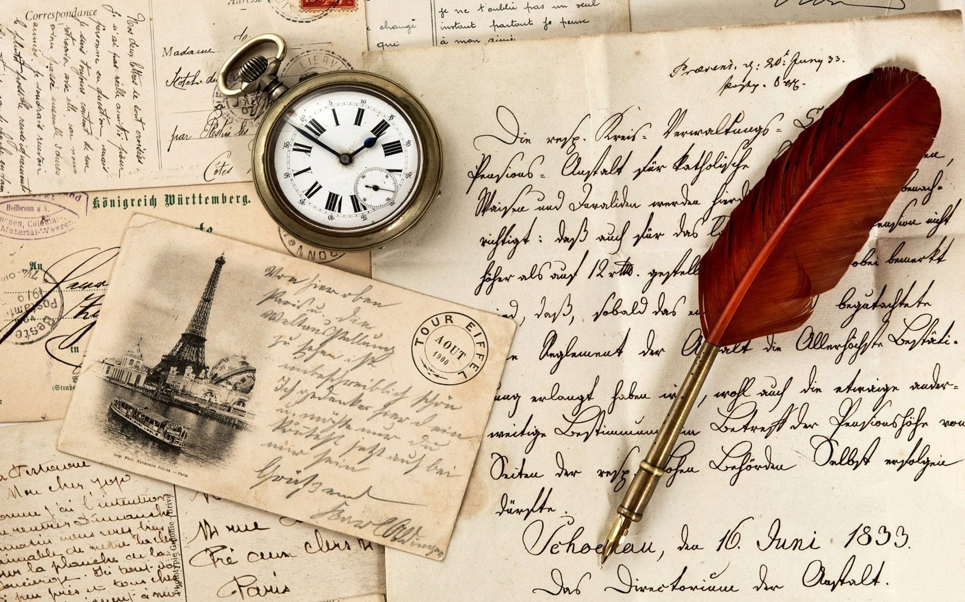
ΤΥΠΟΓΡΑΦΙΑ

Slide 6
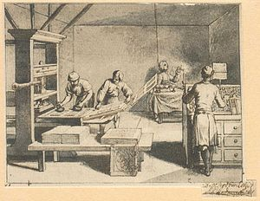
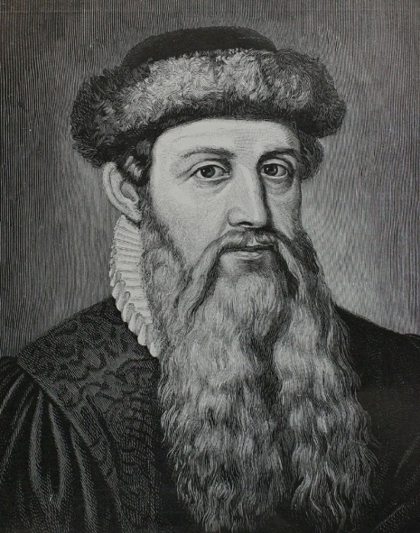
ΤΥΠΟΓΡΑΦΙΑ
Τυπογραφία είναι η τέχνη της αποτύπωσης γραπτού λόγου
και εικόνων σε χαρτί, ύφασμα, μέταλλο ή άλλο υλικό με τη βοήθεια τεχνικών μέσων και συνήθως σε μαζική κλίμακα.
Η τυπογραφία ξεκίνησε ουσιαστικά τον 15ο αι. με την εφεύρεση του επίπεδου πιεστηρίου από τον Γουτεμβέργιο. Μέχρι τα τέλη του 20ού αι., η παραδοσιακή τυπογραφία χρησιμοποιούσε κινητά στοιχεία σε διάφορα μεγέθη και οικογένειες (γραμματοσειρές) φτιαγμένες από μέταλλο και σπανιότερα από ξύλο. Τα στοιχεία αυτά έμπαιναν σε ειδικές θήκες, τους σελιδοθέτες, και κατόπιν στο πιεστήριο για την εκτύπωση.
Στη σύγχρονη στοιχειοθεσία, οι φωτογραφικές διαφάνειες και η λιθογραφία σε μεταλλικά φύλλα (όφσετ) αντικατέστησαν τους σελιδοθέτες, ενώ τα κινητά στοιχεία αντικαταστάθηκαν από ηλεκτρονικές γραμματοσειρές με μεγάλη ποικιλία χαρακτήρων και απεριόριστα μεγέθη. Πάντως κύριο μηχάνημα της τυπογραφίας — παραδοσιακής και σύγχρονης — παραμένει το πιεστήριο, που επιτρέπει τη γρήγορη αναπαραγωγή πολλών αντιγράφων.

Slide 7
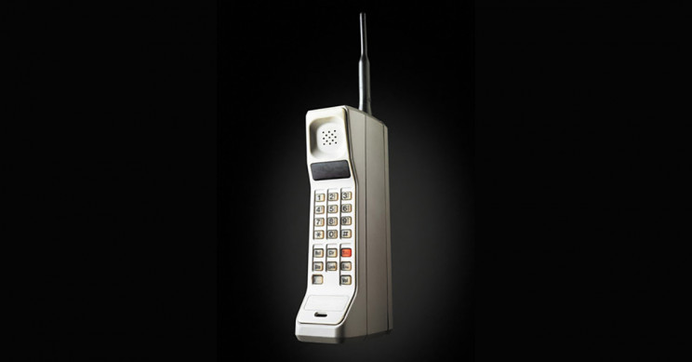
ΤΟ ΚΙΝΗΤΟ ΤΗΛΕΦΩΝΟ

Slide 8
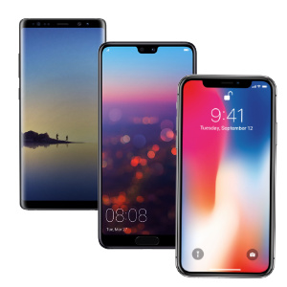
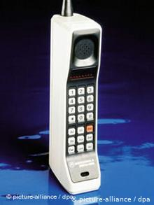
ΟΡΙΣΜΟΣ ΚΙΝΗΤΟΥ ΤΗΛΕΦΩΝΟΥ
Κινητό τηλέφωνο ή απλά κινητό, ονομάζεται κατά κύριο λόγο το τηλέφωνο που δεν εξαρτάται από φυσική καλωδιακή σύνδεση με δίκτυο παροχής τηλεφωνίας και δεν εξαρτάται από κάποια τοπική ασύρματη συσκευή εκπομπής ραδιοφωνικού σήματος χαμηλής συχνότητας. Τα κινητά τηλέφωνα χρησιμοποιούν τεχνολογία κυψελών (cells) και εκπέμπουν σε υψηλές συχνότητες. Για την εκπομπή και λήψη των σημάτων χρησιμοποιείται πλέον, αποκλειστικά ψηφιακή τεχνολογία με κωδικοποίηση.

Slide 9
Η εφεύρεση του κινητού τηλεφώνου
Ο Martin Cooper έχει συνδέσει το όνομά του με την εφεύρεση του κινητού τηλεφώνου. Η ιδέα για την ανάπτυξη μιας φορητής τηλεφωνικής συσκευής που μπορεί να την έχει ο χρήστης συνέχεια μαζί του μπορεί να χαρακτηριστεί δικό του «παιδί», καθώς το 1973 με την βοήθεια της ομάδας του και με την τεχνογνωσία της Motorola, κατάφερε να δημιουργήσει το πρώτο κινητό τηλέφωνο βάρους ενός κιλού και με τη διάρκεια της μπαταρίας να πλησιάζει τα... 20 λεπτά. Από το 1973, λοιπόν, που έκανε την πρώτη κλήση στους δρόμους της Νέας Υόρκης με το πρωτότυπο δοκιμαστικό τηλέφωνο μέχρι σήμερα, έχουν αλλάξει πάρα πολλά πράγματα καθώς έχει δημιουργηθεί μια τεράστια βιομηχανία και αγορά τηλεπικοινωνιών, ιδιαίτερα επιτυχημένη. Σύμφωνα με μελέτες που έχουν δημοσιευτεί, ο αριθμός των ανθρώπων που έχουν στην κατοχή τους και χρησιμοποιούν κινητό αυξάνεται ραγδαίως, ειδικά τα τελευταία χρόνια που το κόστος αγοράς μιας συσκευής έχει πέσει κατακόρυφα.
MARTIN COOPER

Slide 10
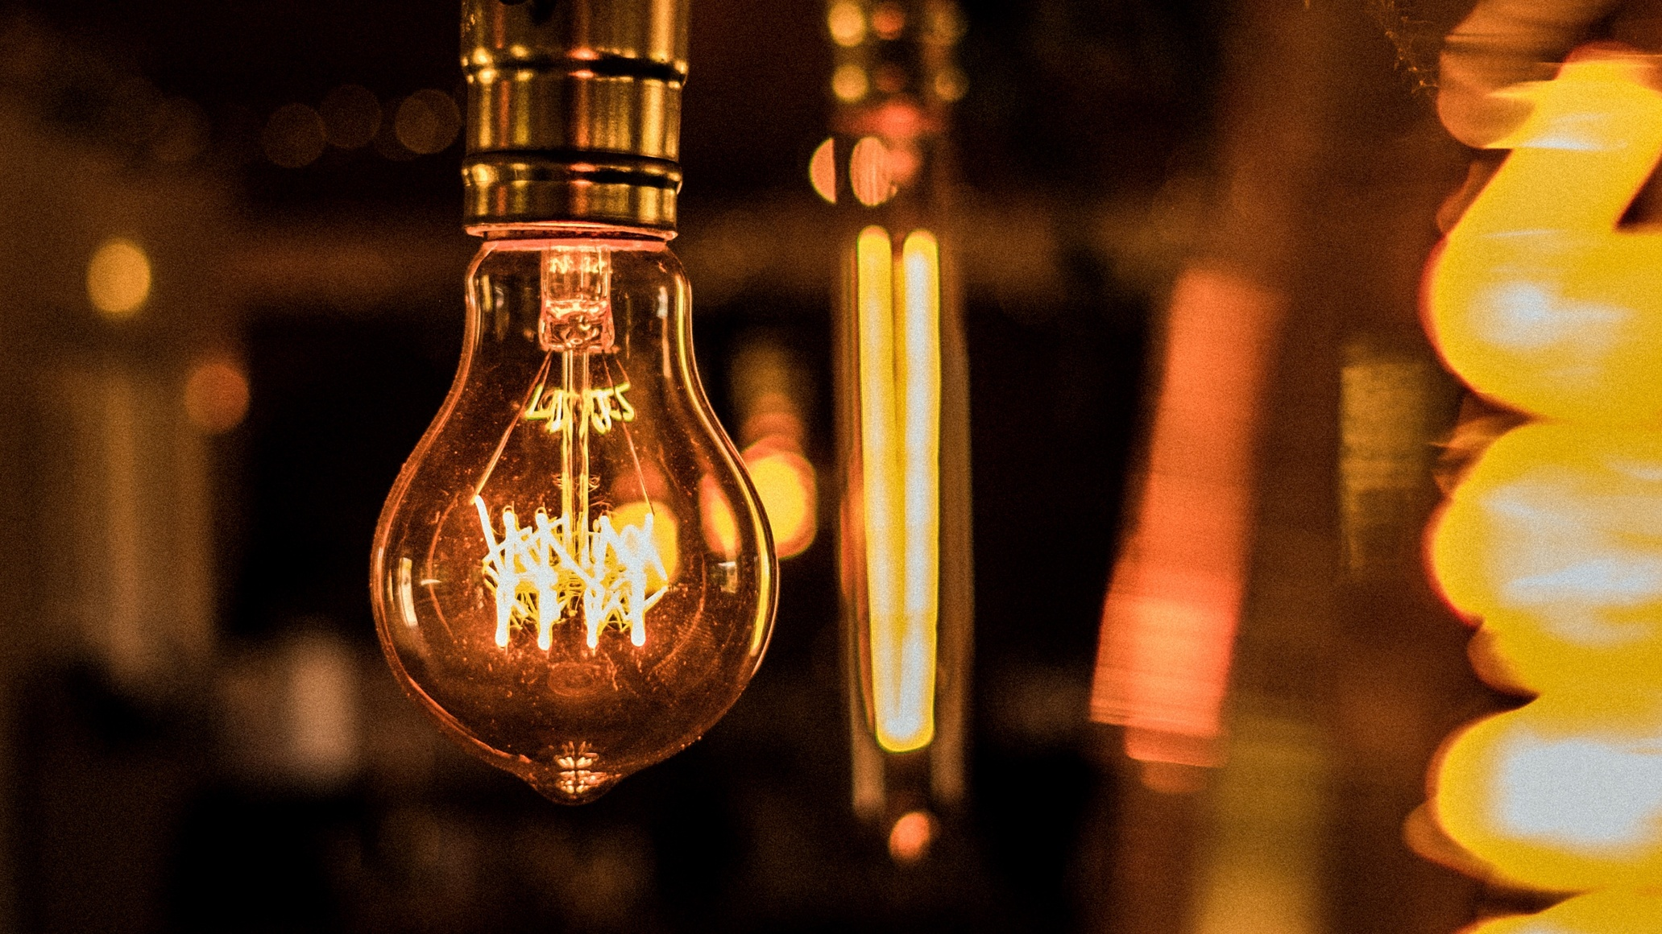
Ηλεκτρισμός

Slide 11
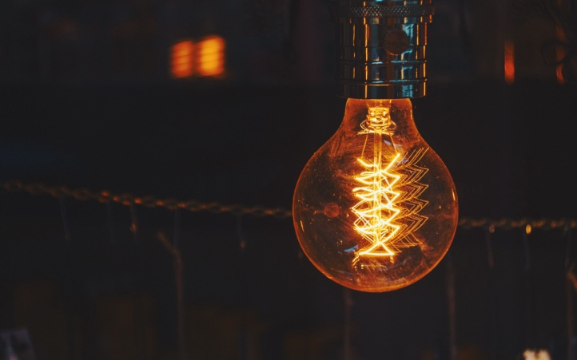
Ο λαμπτήρας πυράκτωσης είναι λαμπτήρας που εφευρέθηκε από τον Αμερικανό Τόμας Έντισον και πλέον αποσύρεται από την αγορά. Περιλαμβάνει ένα λεπτό μεταλλικό νήμα, από βαρύ, δύστηκτο μέταλλο, συνήθως βολφράμιο, τυλιγμένο σε σπείρες. Αυτό φέρεται από τις άκρες του συγκολλημένο σε δύο παχύτερα σύρματα από όπου εφαρμόζεται η ηλεκτρική τάση η οποία θέτει τα ηλεκτρικά φορτία σε κίνηση και η οποία εξαναγκάζει το νήμα να φωτοβολεί από τη θέρμανσή του στους 2600°C. Ο Τέσλα, αν και γνώριζε πως το εναλλασσόμενο ρεύμα ήταν κατά πολύ ανώτερο του μονοφασικού του Έντισον, γίνεται βασικός βοηθός του. Προτείνει δε να βελτιώσει τους κινητήρες του Έντισον και αυτός του υπόσχεται αμοιβή 50.000$ αν τα καταφέρει. Λίγες βδομάδες αργότερα και ενώ οι κινητήρες είχαν βελτιωθεί, ο Τέσλα ζητά την αμοιβή του για να λάβει την απάντηση από τον Έντισον: «χα! πολύ φοβάμαι πως δεν καταλαβαίνεις την αμερικανική αίσθηση του χιούμορ», εννοώντας πως στην Αμερική οι συμφωνίες γίνονται με συμβόλαια και όχι με λόγια. Το μονοπώλιο του μονοφασικού ρεύματος είχε μόλις καταριφθεί και ο Τέσλα αποτελεί πλέον απειλή για τον Έντισον. Εκνευρισμένος ο Τέσλα παραιτείται και το 1885 ιδρύει, με τη βοήθεια μικροεπενδυτών, την εταιρεία Tesla Arc Light Company....

Slide 12
Οι Μαθητές
Βέργαδου Διαμάντω
Χρήστος Βλαχάκης
Ηλίας Ζιάβρας
Νικόλαος Κρανιδιώτης
Ελπινίκη Παρασκευοπούλου

